Slide 2
第4课时 指数函数与对数函数

Slide 3
知识梳理·构建体系
专题归纳·核心突破

Slide 4
知识梳理·构建体系

Slide 5
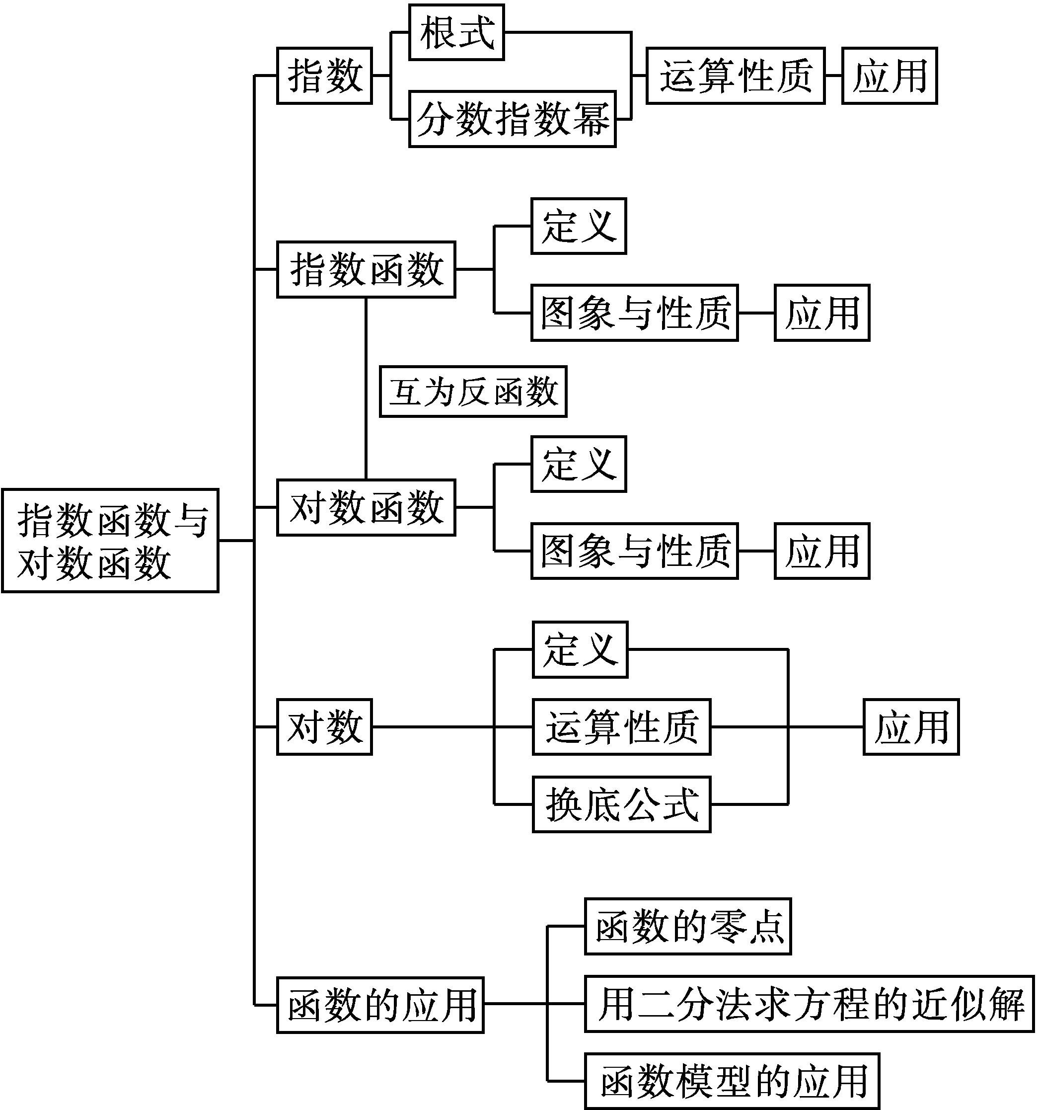
知识网络

Slide 6
要点梳理
1.根式与分数指数幂有怎样的关系?指数与对数间又有怎样的关系?

Slide 7
2.指数与对数的运算性质有哪些?请完成下表:

Slide 8
3.换底公式及常用结论有哪些?

Slide 9
4.指数函数与对数函数的定义域、值域、图象、性质是怎样的?请完成下表:
函数 | 指数函数y=a^{x} (a>0,且a≠1) | 对数函数y=log_{a}x (a>0,且a≠1)
定义域 | (-∞,+∞) | (0,+∞)
值域 | (0,+∞) | (-∞,+∞)
单调性 | 当a>1时为增函数, 当0<a<1时为减函数 | 当a>1时为增函数, 当0<a<1时为减函数
奇偶性 | 非奇非偶函数 | 非奇非偶函数
图象特征 | 图象始终在x轴上方 恒过定点(0,1) | 图象始终在y轴右方 恒过定点(1,0)

Slide 10
函数 | 指数函数y=a^{x} (a>0,且a≠1) | 对数函数y=log_{a}x (a>0,且a≠1)
当a>1时在第一象限的增长速度 | 增长越来越快 | 增长越来越慢

Slide 11
5.函数的零点是什么?函数的零点、方程的根、函数的图象之间的关系是什么?
提示:(1)使得f(x)=0的实数x叫做函数f(x)的零点;
(2)函数f(x)的零点即为方程f(x)=0的实数根,亦即f(x)的图象与x轴公共点的横坐标.
6.一次函数、指数函数、对数函数的增长特点分别是什么?
提示:一次函数y=kx(k>0)保持固定的增长速度,指数函数y=a^{x}(a>1)的增长速度越来越快,对数函数y=log_{a}x(a>1)的增长速度越来越慢.

Slide 12
【思考辨析】
判断下列说法是否正确,正确的在后面的括号内打“√”,错误的打“×”.
(3)若lg(a+b)=lg a+lg b,则ab的最小值为4.( √ )
(4)若a^{b}>1(a>0,且a≠1),则有a>1,且b>0.( × )
(5)若log_{a}b<0(a>0,且a≠1),则(a-1)(b-1)<0.( √ )

Slide 13
(6)函数f(x)=a^{|x|}(a>0,且a≠1)的最小值等于1.( × )
(8)若函数f(x)=log_{a}|x|(a>0,且a≠1)在区间(-∞,0)内单调递减,则0<a<1.( × )
(9)若偶函数f(x)有6个零点,则其零点之和等于0.( √ )
(10)函数y=-log₃x减小的速度越来越慢.( √ )

Slide 14
专题归纳·核心突破

Slide 15
专题整合
专题一 指数与对数运算

Slide 16
反思感悟
指数、对数运算应遵循的原则
指数运算首先要注意化简顺序,一般把负指数转化为正指数,根式转化为分数指数幂,其次若出现分式,则要注意对分子、分母因式分解以达到约分的目的.对数运算要注意公式应用过程中范围的变化,前后要等价.

Slide 19
专题二 指数函数与对数函数的图象变换
【例2】 作出下列函数的图象:
(1)y=|2^{x}-1|;
解:(1)y=|2^{x}-1|的图象可由y=2^{x}的图象经过如下变换而得到:先画出函数y=2^{x}的图象,再将函数y=2^{x}的图象向下平移1个单位长度,然后x轴上方的图象不变,将x轴下方的图象翻折到x轴上方,就得到所求函数y=|2^{x}-1|的图象.

Slide 20
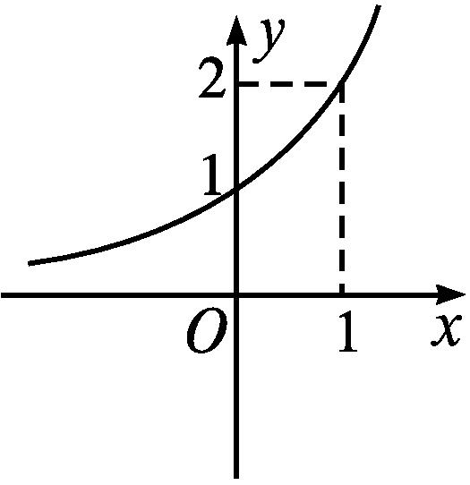
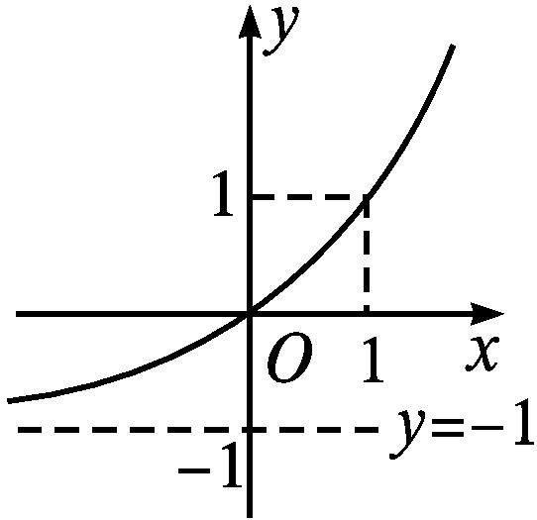
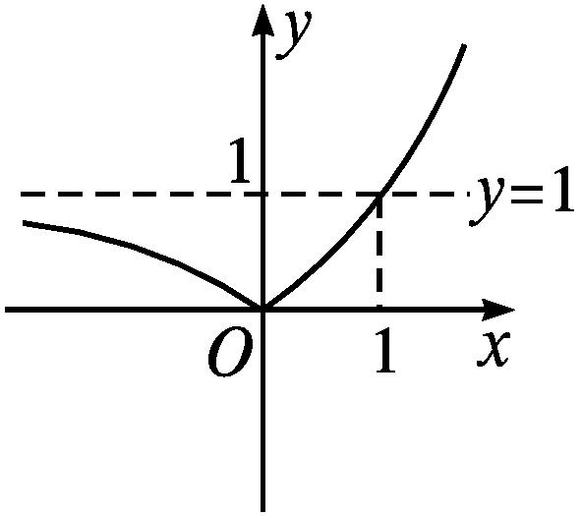
函数图象的画法如图①~③所示.
图①
图②
图③

Slide 22
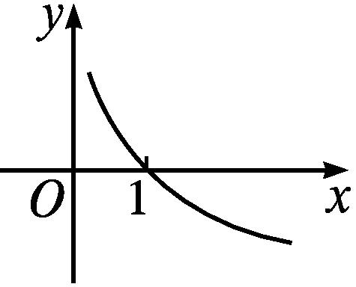
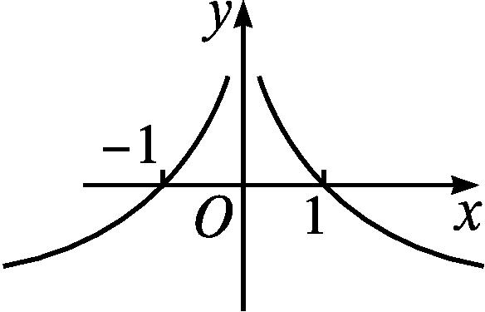
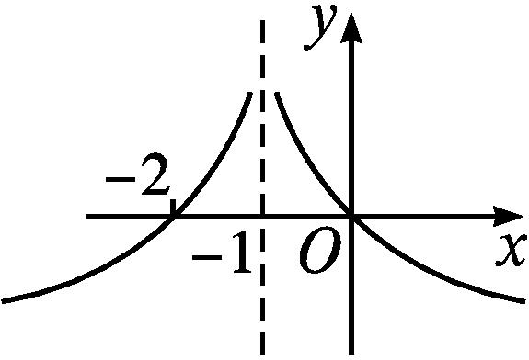
图④
图⑤
图⑥

Slide 23
反思感悟
常见的函数图象的变换有:(1)平移变换;(2)翻折变换;(3)对称变换.
平移变换:y=f(x+a)的图象可由y=f(x)的图象向左(a>0)或向右(a<0)平移|a|个单位长度得到;y=f(x)+a的图象可由y=f(x)的图象向上(a>0)或向下(a<0)平移|a|个单位长度得到.
翻折变换:要画y=|f(x)|的图象,只需将y=f(x)的图象在x轴下方部分沿x轴翻折到x轴的上方,其他部分不变;y=f(|x|)是一个偶函数,当x≥0时,图象与y=f(x)的图象完全一样;当x≤0时,其图象与x≥0时的图象关于y轴对称.

Slide 24
对称变换:y=-f(x)的图象与y=f(x)的图象关于x轴对称;y=f(-x)的图象与y=f(x)的图象关于y轴对称;y=-f(-x)的图象与y=f(x)的图象关于原点中心对称.
掌握这些变换方法,一些稍复杂的函数图象都可以看作是由基本初等函数的图象变换而来.

Slide 25
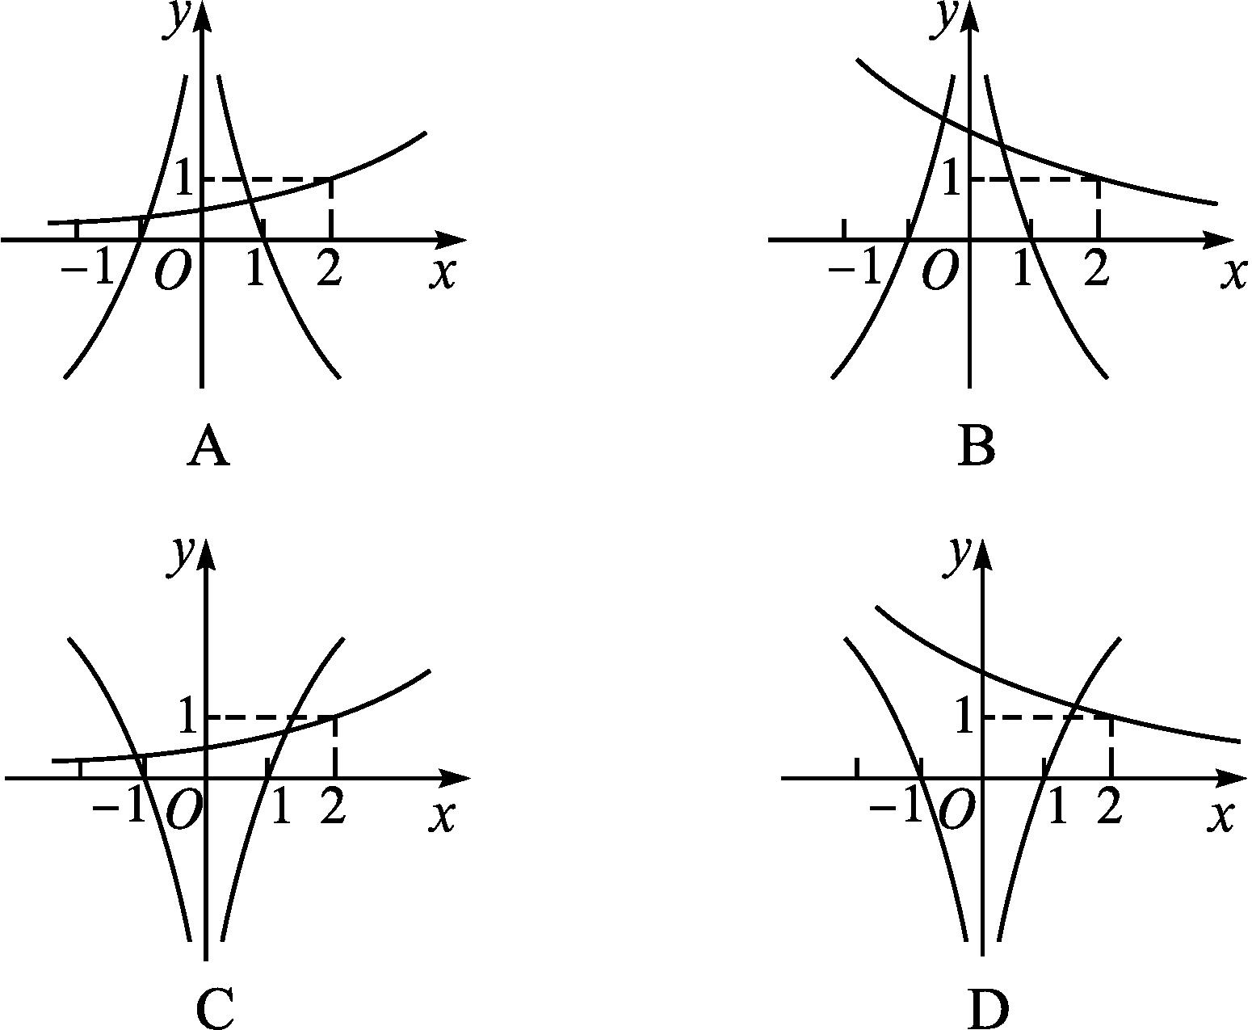
【变式训练2】 若f(x)=a^{x-2},g(x)=log_{a}|x|(a>0,且a≠1),且
f(3)·g(-3)<0,则函数f(x),g(x)在同一平面直角坐标系内的大致图象是( )

Slide 26
解析:由f(3)·g(-3)=a·log_{a}3<0,得0<a<1,所以f(x)=a^{x-2}在R上为减函数,g(x)=log_{a}|x|在区间(0,+∞)内单调递减,在区间(-∞,0)内单调递增,故选B.
答案:B

Slide 27
专题三 指数函数与对数函数的性质及其应用
【例3】 函数f(x)=ln(2+x)-ln(2-x)是( )
A.奇函数,在区间(-2,2)内单调递增
B.奇函数,在区间(-2,2)内单调递减
C.偶函数,在区间(0,2)内单调递增
D.偶函数,在区间(0,2)内单调递减

Slide 28
解析:因为函数f(x)的定义域为(-2,2),
且f(-x)=ln(2-x)-ln(2+x)=-f(x),所以函数f(x)是奇函数.
答案:A

Slide 29
反思感悟
判断函数的奇偶性时,应首先确定函数的定义域,然后根据奇函数和偶函数的定义进行判断.对于指数型和对数型的复合函数,其单调性应根据“同增异减”的规则进行判断.

Slide 32
专题四 函数零点及其应用

Slide 33
答案:C

Slide 34
反思感悟
在判定函数的零点所在的区间时,可将函数的单调性与函数零点存在定理结合起来使用,根据函数值的符号关系,通过解不等式进行求解.

Slide 35
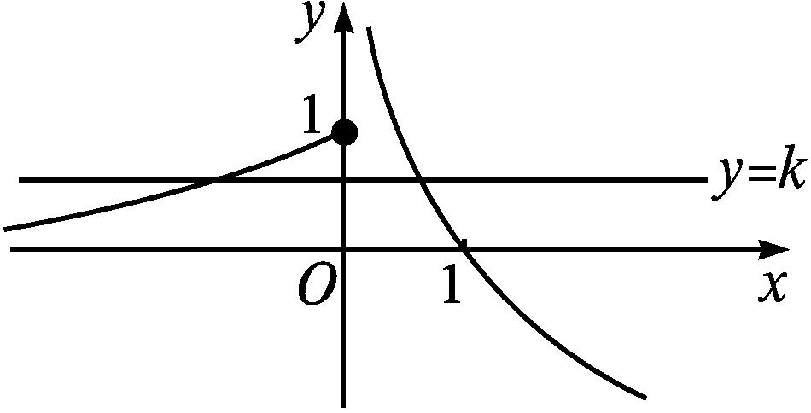
解析:作出函数y=f(x)与y=k的图象,如图所示.
由图象可知k∈(0,1].
答案:(0,1]

Slide 36
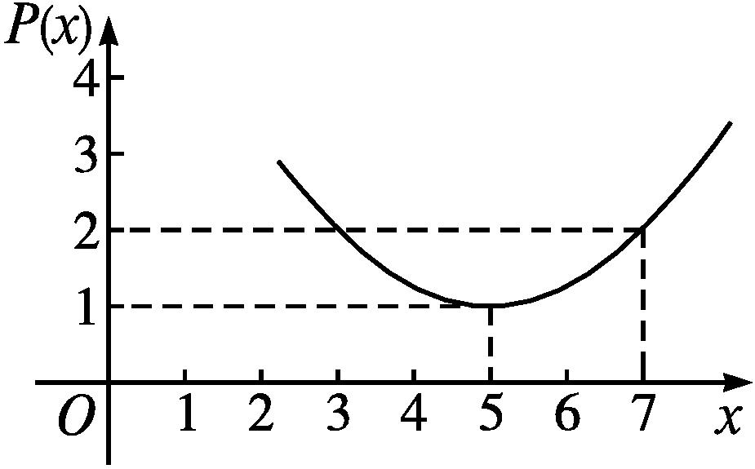
专题五 函数模型及其应用

Slide 38
【变式训练5】 某投资公司拟投资开发某种新产品,市场评估能获得10万~1 000万元的投资收益.现公司准备制订一个对科研课题组的奖励方案:奖金f(x)(单位:万元)随投资收益x(单位:万元)的增加而增加,且奖金不低于1万元,同时不超过投资收益的20%.
(1)根据题目要求,写出f(x)满足的条件.
(2)下面是公司预设的两个奖励方案的函数模型:
试分别分析这两个函数模型是否符合公司的要求.

Slide 39
解:(1)由题意得f(x)满足的条件:
当x∈[10,1 000]时,①f(x)单调递增;

Slide 41
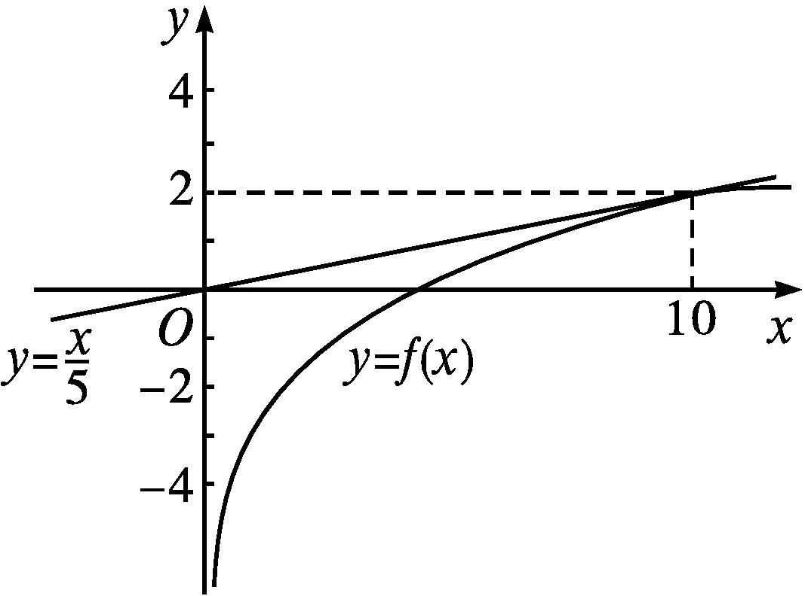
②对于函数模型f(x)=4lg x-2:
当x∈[10,1 000]时,f(x)单调递增,
且f(x)≥f(10)=4lg 10-2=2≥1,
所以f(x)≥1在区间[10,1 000]上恒成立.
在同一平面直角坐标系中画出函数f(x)=4lg x-2和 的图象,如图所示.
故该函数模型符合公司的要求.

Slide 42
高考体验
考点一 指数与对数运算
1.(2020·全国Ⅰ高考)若2ª+log₂a=4^{b}+2log₄b,则( )
A.a>2b B.a<2b C.a>b² D.a<b²

Slide 43
解析:由题意得2ª+log₂a=4^{b}+2log₄b=2^{2b}+log₂b.
因为2^{2b}+log₂b<2^{2b}+log₂2b=2^{2b}+1+log₂b,
所以2ª+log₂a<2^{2b}+log₂2b.
令f(x)=2^{x}+log₂x,由指数函数与对数函数单调性,可得f(x)在区间(0,+∞)上单调递增.
由f(a)<f(2b),可得a<2b.
答案:B

Slide 44
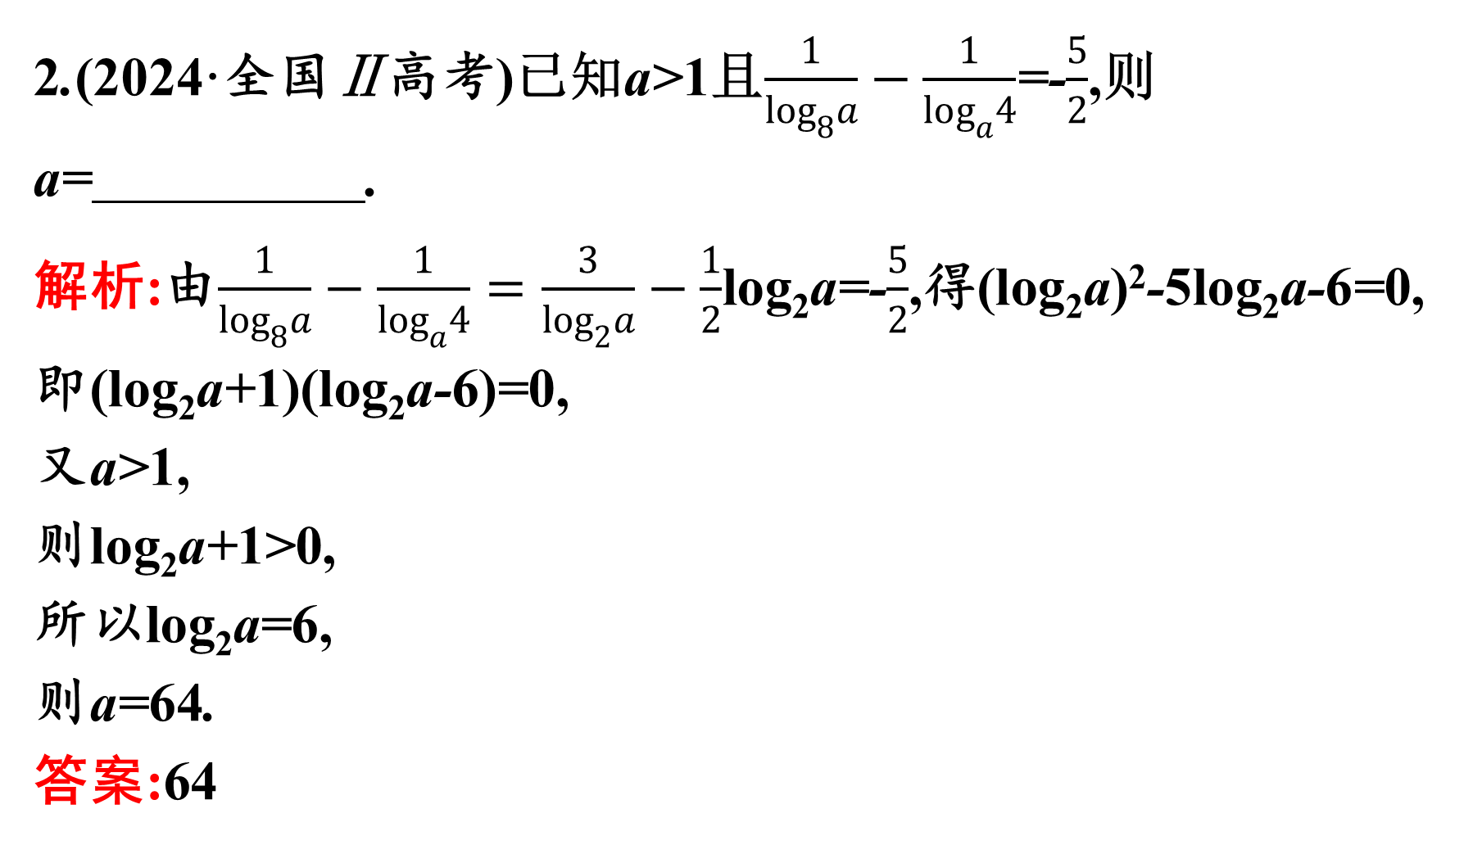
2.(2024·全国Ⅱ高考)已知a>1且$\frac{1}{log_{8}a}−\frac{1}{log_{a}4}$=-$\frac{5}{2}$,则a= .
解析:由$\frac{1}{log_{8}a}−\frac{1}{log_{a}4}=\frac{3}{log_{2}a}−\frac{1}{2}$log₂a=-$\frac{5}{2}$,得(log₂a)²-5log₂a-6=0,
即(log₂a+1)(log₂a-6)=0,
又a>1,
则log₂a+1>0,
所以log₂a=6,
则a=64.
答案:64

Slide 45
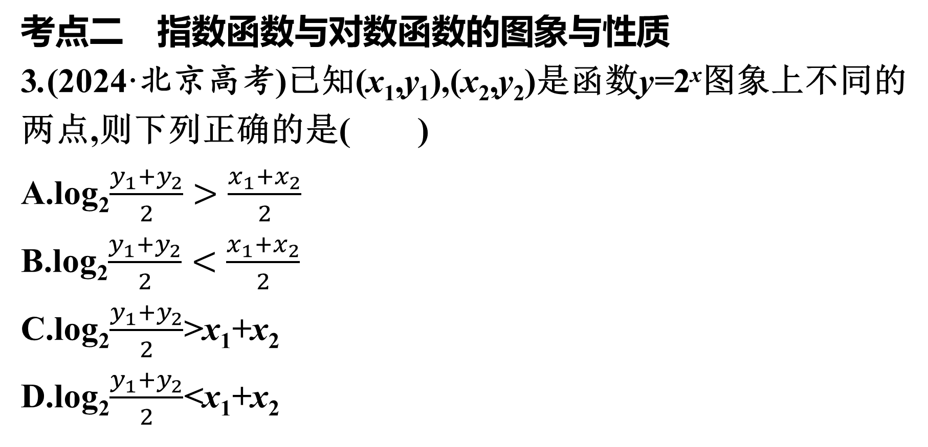
考点二 指数函数与对数函数的图象与性质
3.(2024·北京高考)已知(x₁,y₁),(x₂,y₂)是函数y=2^{x}图象上不同的两点,则下列正确的是( )
A.log₂$\frac{y_{1}+y_{2}}{2}>\frac{x_{1}+x_{2}}{2}$
B.log₂$\frac{y_{1}+y_{2}}{2}<\frac{x_{1}+x_{2}}{2}$
C.log₂$\frac{y_{1}+y_{2}}{2}$>x₁+x₂
D.log₂$\frac{y_{1}+y_{2}}{2}$<x₁+x₂

Slide 46
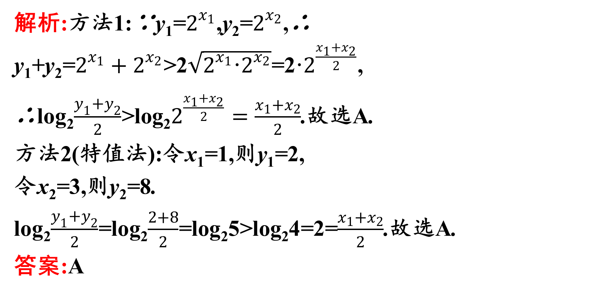
解析:方法1:∵y₁=$2^{x_{1}}$,y₂=$2^{x_{2}}$,∴
y₁+y₂=$2^{x_{1}}+2^{x_{2}}$>2$\sqrt{2^{x_{1}}\text{·}2^{x_{2}}}$=2·$2^{\frac{x_{1}+x_{2}}{2}}$,
∴log₂$\frac{y_{1}+y_{2}}{2}$>log₂$2^{\frac{x_{1}+x_{2}}{2}}=\frac{x_{1}+x_{2}}{2}$.故选A.
方法2(特值法):令x₁=1,则y₁=2,
令x₂=3,则y₂=8.
log₂$\frac{y_{1}+y_{2}}{2}$=log₂$\frac{2+8}{2}$=log₂5>log₂4=2=$\frac{x_{1}+x_{2}}{2}$.故选A.
答案:A

Slide 47
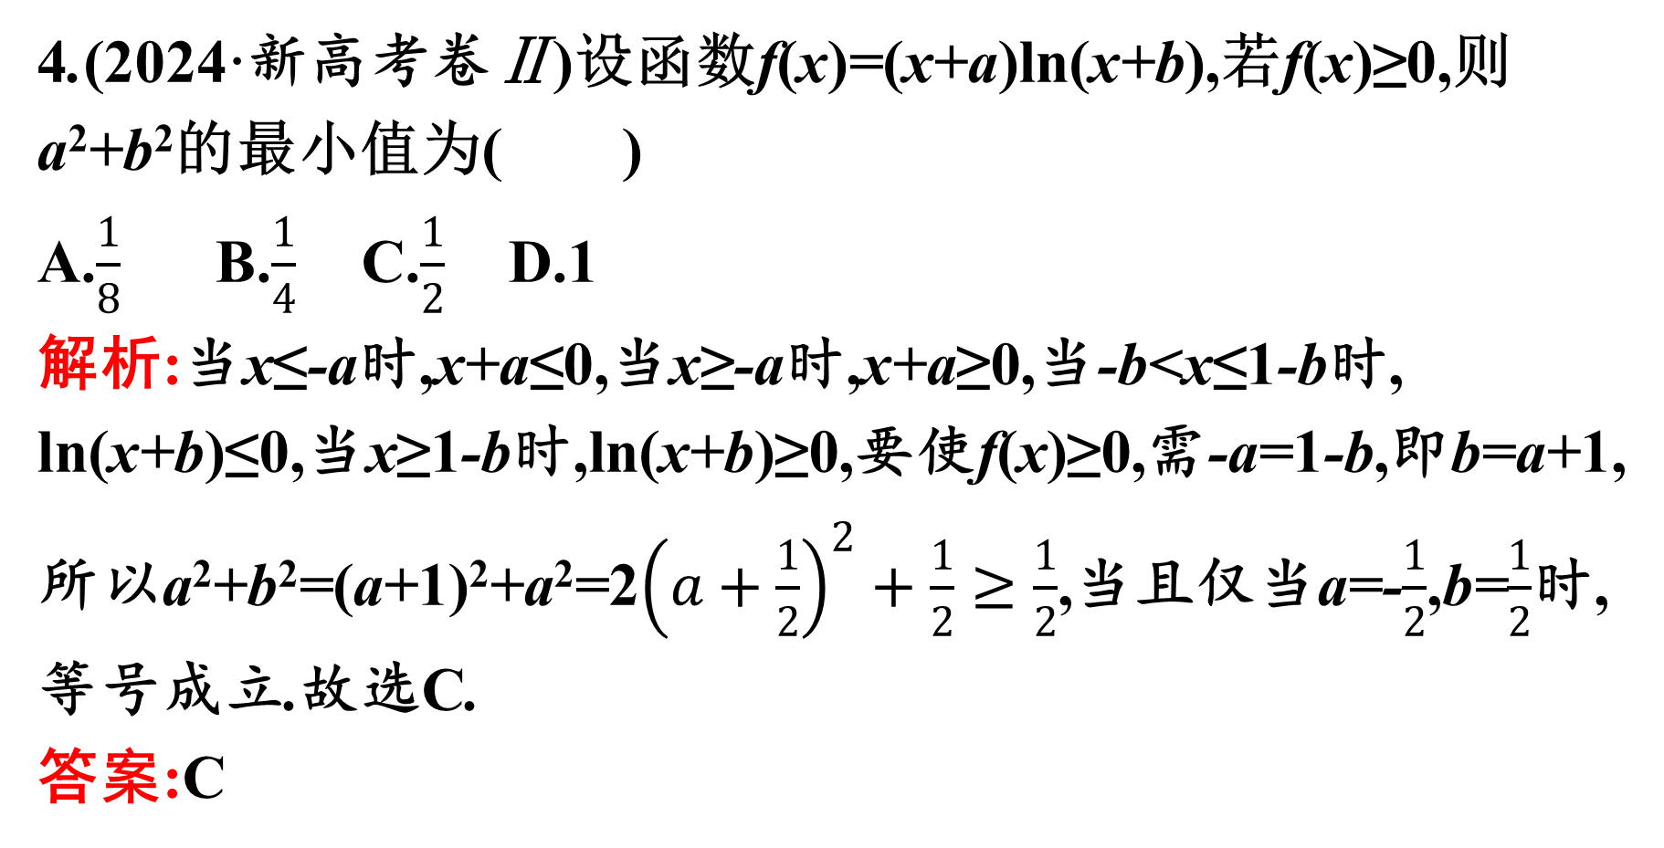
4.(2024·新高考卷Ⅱ)设函数f(x)=(x+a)ln(x+b),若f(x)≥0,则a²+b²的最小值为( )
A.$\frac{1}{8}$ B.$\frac{1}{4}$ C.$\frac{1}{2}$ D.1
解析:当x≤-a时,x+a≤0,当x≥-a时,x+a≥0,当-b<x≤1-b时, ln(x+b)≤0,当x≥1-b时,ln(x+b)≥0,要使f(x)≥0,需-a=1-b,即b=a+1,
所以a²+b²=(a+1)²+a²=2${\left(a+\frac{1}{2}\right)}^{2}+\frac{1}{2}≥\frac{1}{2}$,当且仅当a=-$\frac{1}{2}$,b=$\frac{1}{2}$时,等号成立.故选C.
答案:C

Slide 48
5.(2023·新高考卷Ⅰ)设函数f(x)=2^{x(x-a)}在区间(0,1)内单调递减,则a的取值范围是( )
A.(-∞,-2] B.[-2,0) C.(0,2] D.[2,+∞)
答案:D

Slide 50
∴函数g(x)是奇函数.
而f(x)=(x+a)g(x)为偶函数,
有f(-x)=(-x+a)g(-x)=-(-x+a)g(x)=(x-a)g(x)=f(x),
故x-a=x+a,则a=0.故选B.
答案:B

Slide 51
7.(2019·全国Ⅱ高考)设f(x)为奇函数,且当x≥0时,f(x)=e^{x}-1,则当x<0时,f(x)=( )
A.e^{-x}-1 B.e^{-x}+1 C.-e^{-x}-1 D.-e^{-x}+1
解析:∵f(x)是奇函数,∴f(-x)=-f(x).
当x<0时,-x>0,f(-x)=e^{-x}-1=-f(x),即f(x)=-e^{-x}+1.故选D.
答案:D

Slide 52
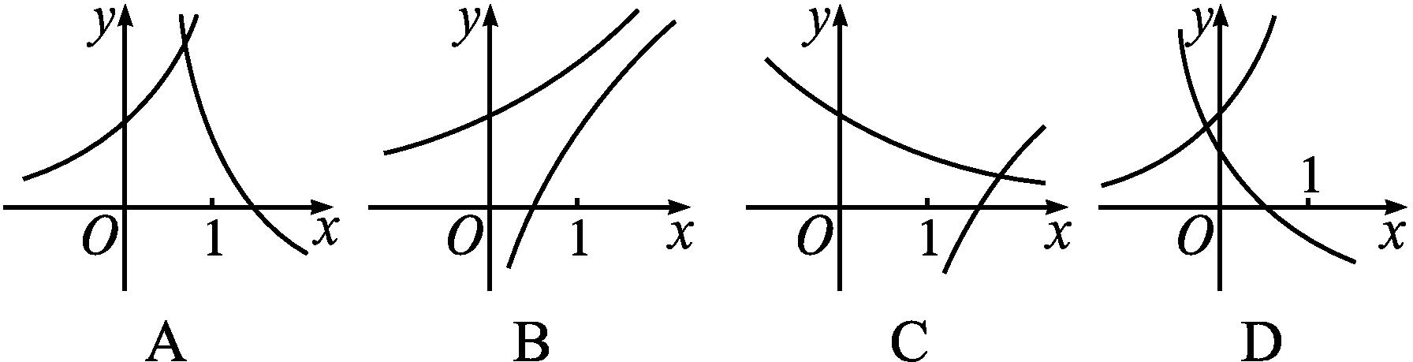

Slide 53
答案:D

Slide 54
考点三 函数零点及其应用

Slide 55
解析:由题意可知x=0为g(x)的一个零点.
函数g(x)=f(x)-|kx²-2x|(k∈R)恰有4个零点,即函数f(x)与h(x)=|kx²-2x|的图象有4个交点,其中(0,0)为一个交点,当x>0时,由x³=|kx²-2x|,可得x²=|kx-2|,
当x<0时,由-x=|kx²-2x|可得1=|kx-2|,
即函数φ(x)与μ(x)的图象有3个交点.

Slide 56
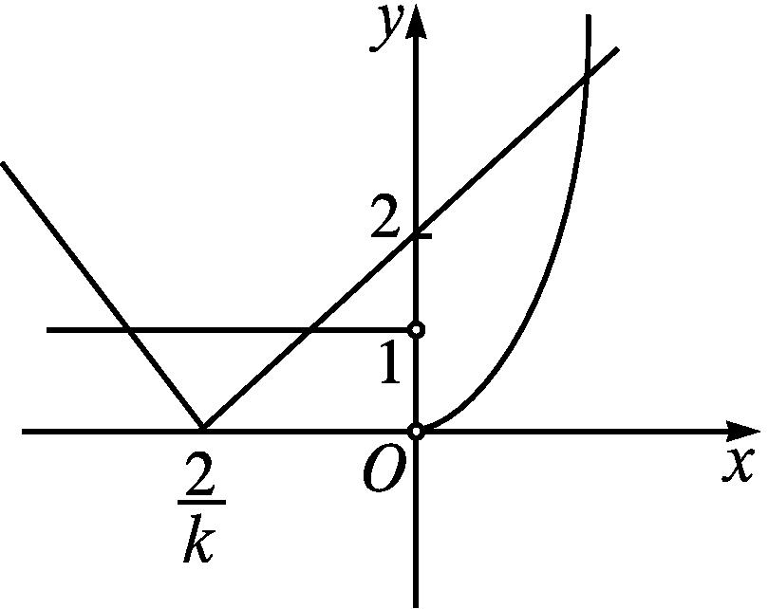
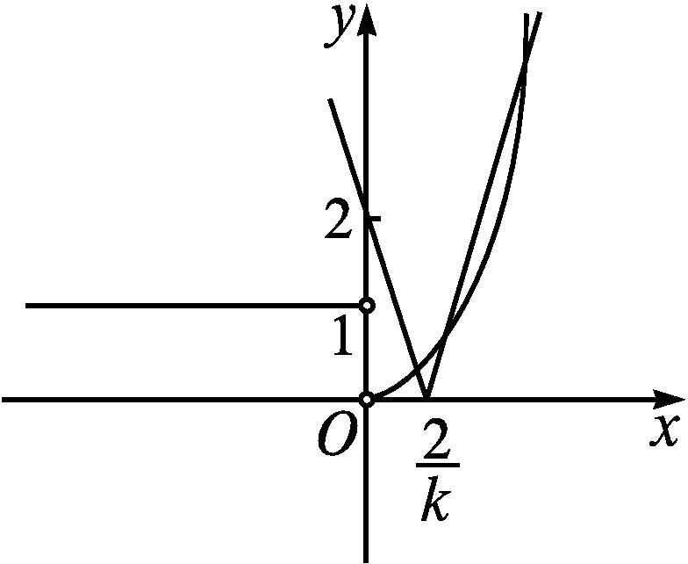
若k<0,如图①所示,函数φ(x)与μ(x)的图象有3个交点,所以k<0符合题意.
若k>0,如图②所示,需当 时,函数φ(x)与μ(x)的图象有2个交点.
图①
图②

Slide 57
答案:D

Slide 58
考点四 函数模型及其应用
10.(2021·全国甲高考)青少年视力是社会普遍关注的问题,视力情况可借助视力表测量.通常用五分记录法和小数记录法记录视力数据,五分记录法的数据L和小数记录法的数据V满足L=5+lg V.已知某同学视力的五分记录法的数据为4.9,则其视力的小数记录法的数据约为 ( )
A.1.5 B.1.2 C.0.8 D.0.6

Slide 59
答案:C

